Slide 1

代码清单
THESIS DEFENSE POWERPOINT TEMPLATE
指导老师：杨枨
答辩小组：G-16
组长：王华怿
组员：吴帅毅、王仕杰

Slide 2
目 录
CONTENTS
引言
系统简介
详细代码

Slide 3
引言
编写目的
阅读对象
注意事项
参考模型

Slide 4
1.1编写目的
1.开发时，帮助内部人员（指设计人员和实现人员）理清代码层次和关系，确认自身的工作完成情况，使工作按照设计完成。
2.测试时，帮助测试人员确认实际代码是否按照设计来编写。
3.评审时，为评审人员提供评审对象。

Slide 5
1.2阅读对象
设计人员，实现人员，测试人员和评审人员。
1.3 注意事项
注意1：本文档仅供内部人员查阅！！如给他人借阅，请通报全组成员！
注意2：每次更新时需要在文档第2页更新文档版本，记得改变红色字体颜色。
注意3：当出现代码清单和实际设计矛盾时，应先组内通报并讨论，再决定修改实际代码还是代码清单。

Slide 6
1. 4代码规范
编程语言：JavaScript
命名方式：驼峰（例：武将年龄 personAge）
注释要求：所有函数须在前面注释该函数作用，所有类必须带有详细注释。
1. 5参考模板
https://wenku.baidu.com/view/853c9869453610661ed9f463.html
百度文库.源代码清单模板.2018-07-01
https://wenku.baidu.com/view/fd41a46cf5335a8102d2207d.html
百度文库.源代码清单模板.2018-06-30

Slide 7
项目简述
项目流程
功能模块
代码分工
功能关系

Slide 8
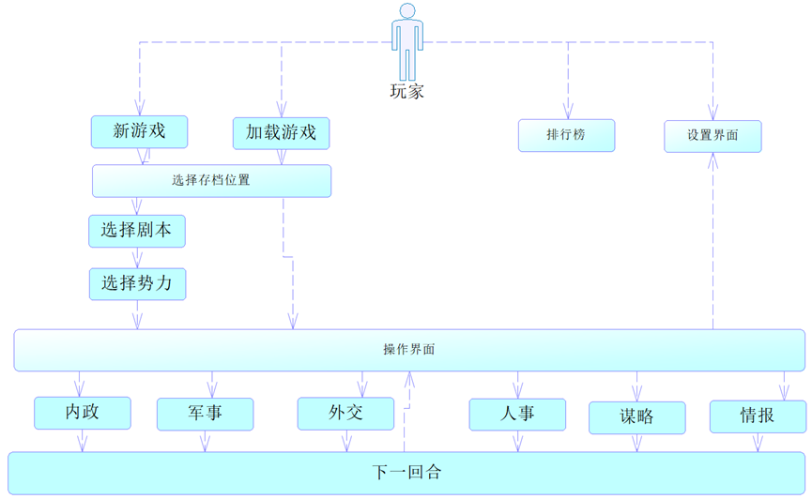


2.1系统流程

Slide 9
2.2功能模块
一级模块 | 二级模块 | 三级模块 | 模块描述
新游戏 | 存档选择 | 空白新增 | 在未有存档的地方新增存档
 |  | 覆盖原有 | 在已有存档的地方覆盖存档
 | 剧本选择 |  | 选择游玩的剧本
 | 势力选择 |  | 选择游玩的势力
加载游戏 | 存档选择 | 存档读取 | 读取选择的存档
 |  | 存档删除 | 删除选择的存档
游戏界面 | 军事 |  | 出征，输送，征兵
 | 经济 |  | 开发农田，开发商业，粮草买卖，提高民忠
 | 人事 |  | 任命，褒奖，移动，流放，登庸
 | 谋略 |  | 策反武将，蛊惑民众,降低商业，降低农业
 | 情报 |  | 显示总体的情报，例如武将、城池、势力、等
 | 设置 |  | 同下【设置】模块
 | 下一回合 |  | 进行下一回合的推演
排行榜 |  |  | 查看本人在好友和全局的排名和分数
设置 |  |  | 对音量，字体等进行设置

Slide 10
2.3代码分工
一级分类 | 二级分类 | 三级分类 | 设计 | 实现 | 测试
前端 | UI用户界面 | 界面 | 王华怿 | 王仕杰 | 吴帅毅
 |  |  | 王仕杰
 |  | 逻辑 | 王华怿
 |  |  | 王仕杰
 |  | 美工 | 王华怿
 |  |  | 王仕杰
 | 美工素材 | 可自制素材 | 王仕杰
 |  | 不可自制素材 | 王华怿
 |  |  | 王仕杰
后端 | 数据库交互 | 本地数据库 | 王华怿 | 吴帅毅 | 王仕杰
 |  |  | 吴帅毅
 |  | 云服务器数据库 | 王华怿 | 王华怿
 | 游戏运行逻辑 | 前后端对接 | 王仕杰 | 王仕杰 | 王华怿
 |  | 核心运行 | 王华怿 | 吴帅毅 | 王仕杰
 | 类设计及实现 | 常量
 |  | 函数

Slide 11
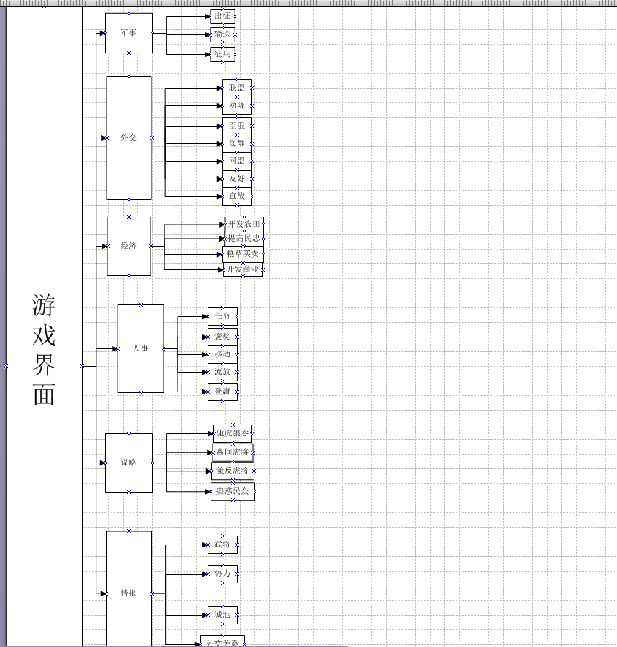
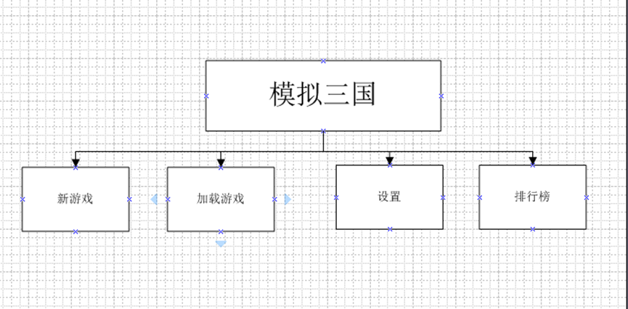
2.4功能关系

Slide 12
详细代码
前端部分
后端部分

Slide 13
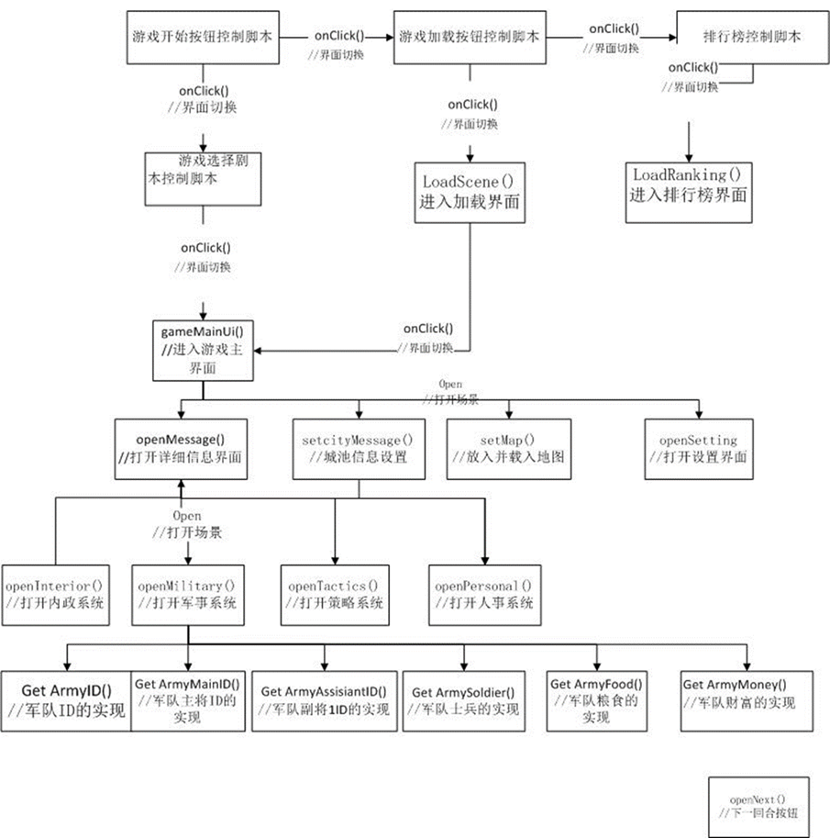


函数逻辑关系图

Slide 14
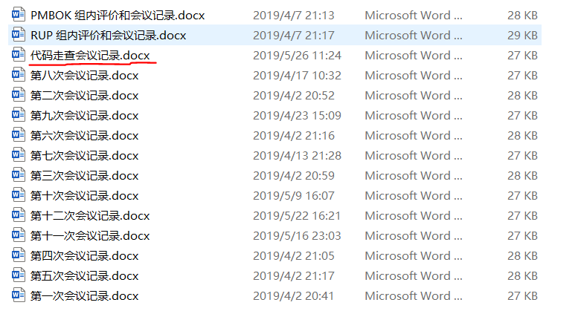
代码走查记录

Slide 15
3.1前端部分
游戏开始按钮控制脚本
export default class Game_con extends Laya.Script { constructor() { super();
/** @prop {name:money, tips:"金钱", type:Int, default:1000}*/
/** @prop {name:numType, tips:"数字类型示例", type:Number, default:1000}*/
/** @prop {name:strType, tips:"字符串类型示例", type:String, default:"hello laya"}*/
/** @prop {name:boolType, tips:"布尔类型示例", type:Bool, default:true}*/

Slide 16
3.1前端部分
游戏选择剧本控制按钮脚本
export default class Gamechose extends Laya.Script {
constructor() { super();
/** @prop {name:intType, tips:"整数类型示例", type:Int, default:1000}*/
/** @prop {name:numType, tips:"数字类型示例", type:Number, default:1000}*/
/** @prop {name:strType, tips:"字符串类型示例", type:String, default:"hello laya"}*/
/** @prop {name:boolType, tips:"布尔类型示例", type:Bool, default:true}*/}
onClick(){Laya.Scene.open("Game/gameStartchose.scene")}}

Slide 17
3.1前端部分
游戏加载按钮控制脚本
export default class GameLoad extends Laya.Script { constructor() { super();
/** @prop {name:money, tips:"金钱", type:Int, default:1000}*/
/** @prop {name:numType, tips:"数字类型示例", type:Number, default:1000}*/
/** @prop {name:strType, tips:"字符串类型示例", type:String, default:"hello laya"}*/
/** @prop {name:boolType, tips:"布尔类型示例", type:Bool, default:true}*/
onClick(){}//触发点击转换 loadScene(){}//进入加载界面

Slide 18
3.1前端部分
游戏势力选择进入游戏控制脚本
export default class gameStartchose extends Laya.Script { constructor() { super();
/** @prop {name:money, tips:"金钱", type:Int, default:1000}*/
/** @prop {name:numType, tips:"数字类型示例", type:Number, default:1000}*/
/** @prop {name:strType, tips:"字符串类型示例", type:String, default:"hello laya"}*/
/** @prop {name:boolType, tips:"布尔类型示例", type:Bool, default:true}*/
onClick(){}//触发点击转换 loadScene(){}//进入加载界面

Slide 19
3.1前端部分
返回按钮控制脚本
export default class gameReturn extends Laya.Script { constructor() { super();
/** @prop {name:money, tips:"金钱", type:Int, default:1000}*/
/** @prop {name:numType, tips:"数字类型示例", type:Number, default:1000}*/
/** @prop {name:strType, tips:"字符串类型示例", type:String, default:"hello laya"}*/
/** @prop {name:boolType, tips:"布尔类型示例", type:Bool, default:true}*/

Slide 20
3.1前端部分
游戏主界面逻辑代码
openMessage(){}//打开详细信息界面
openSetting(){}//打开设置界面
openMilitary(){}//打开军事系统
openInterior(){}//打开内政系统
openTactics(){}//打开策略系统
openPersonnal(){}//打开人事系统
openNext(){}//下一回合按钮控制
setCityMessage(){}//城池信息设置
setMessage(){}//详细信息界面控制
setMap(){}//放入地图并控制地图}*/

Slide 21
3.1前端部分
游戏界面加载并转换游戏界面
export default class gameLoading extends Laya.Script { constructor() { super();
/** @prop {name:money, tips:"金钱", type:Int, default:1000}*/
/** @prop {name:numType, tips:"数字类型示例", type:Number, default:1000}*/
/** @prop {name:strType, tips:"字符串类型示例", type:String, default:"hello laya"}*/
/** @prop {name:boolType, tips:"布尔类型示例", type:Bool, default:true}*/
open(){}//打开场景close(){}//关闭完成后,调用此方法(如果有关闭动画,则在动画完成后执行)

Slide 22
3.1前端部分
排行榜设置脚本
export default class setRanking extends Laya.Script { constructor() { super();
/** @prop {name:money, tips:"金钱", type:Int, default:1000}*/
/** @prop {name:numType, tips:"数字类型示例", type:Number, default:1000}*/
/** @prop {name:strType, tips:"字符串类型示例", type:String, default:"hello laya"}*/
/** @prop {name:boolType, tips:"布尔类型示例", type:Bool, default:true}*/}
setImage()//在组件加入舞台后进行赋值操作

Slide 23
3.2后端部分
军队类属性的定义及实现
class Army{//军队类属性的定义
constructor(armyID,armyMainID,armyAssisiant1ID,armyAssisiant2ID,armySoldier,armyFood,armyMoney){
set ArmyID(armyID) get ArmyID() //军队ID的实现
set ArmyMainID( armyMainID) get ArmyMainID() //军队主将ID的实现
set ArmyAssisiant1ID( armyAssisiant1ID) get ArmyAssisiant1ID() //军队副将1ID的实现
set ArmyAssisiant2ID( armyAssisiant2ID) get ArmyAssisiant2ID() //军队副将1ID的实现
set ArmySoldier( armySoldier) get ArmySoldier() //军队士兵的实现
set ArmyFood( armyFood) get ArmyFood() //军队兵粮的实现
set ArmyMoney( armyMoney) get ArmyMoney() //军队财富的实现

Slide 24
3.2后端部分
城池类属性的定义及实现
class City{
constructor(cityID,cityName,cityFood,cityFarm,cityMoney,cityBussiness,cityDefense,citySoldier,cityBelongFactionID) //城池类属性的定义
set CityID(cityID) get CityID() //城池ID的实现
set CityName(cityName) get CityName() //城池姓名的实现
set CityFood(cityFood) get CityFood() //城池粮草的实现
set CityFarm( cityFarm) get CityFarm() //城池农业的实现
set CityMoney( cityMoney) get CityMoney() //城池财富的实现
set CityBussiness(cityBussiness) get CityBussiness() //城池商业的实现
set CityDefense(cityDefense) get CityDefense() //城池防御的实现
set CitySoldier( citySoldier) get CitySoldier() //城池士兵的实现
set CityLoyal( cityLoyal) get CityLoyal() //城池民心的实现
set CityBelongFactionID( cityBelongFactionID) get CityBelongFactionID() //城池所属势力ID的实现

Slide 25
3.2后端部分
势力类属性的定义及实现
class Faction{
constructor(FactionID,FactionName,FactionLeaderPersonID,FactionCapitalID){
this.FactionID=FactionID;
this.FactionName=FactionName; this.FactionLeaderPersonID=FactionLeaderPersonID;
this.FactionCapitalID=FactionCapitalID;
}
} //势力类属性的定义
set FactionID( FactionID)
get FactionID() //势力ID的实现
set FactionName(FactionName)
get FactionName() //势力名字的实现
setFactionLeaderPersonID( FactionLeaderPersonID)
get FactionLeaderPersonID() 势力领导者ID的实现
set FactionCapitalID( FactionCapitalID)
get FactionCapitalID()//所属势力首都ID的实现

Slide 26
3.2后端部分
武将类属性的定义及实现
class Persons{
constructor(personID,personName,personBirthYear,personCommand,personMilitary,personPolitics,personTrick,personLoyal,personCityID,personState){} }
set PersonID( personID) get PersonID() //武将ID的实现
set PersonName( personName) get PersonName() //武将名字的实现
set PersonBirthYear( personBirthYear) get PersonBirthYear() //武将出生年份的实现
set PersonCommand( personCommand) get PersonCommand() //武将命令的实现
set PersonMilitary( personMilitary) get PersonMilitary() //武将命令的实现
set PersonPolitics( personPolitics) get PersonPolitics() //武将政治的实现
set PersonTrick( personTrick) get PersonTrick() //武将智力的实现
set PersonLoyal( personLoyal) get PersonLoyal() //武将忠诚的实现
set PersonCityID( personCityID) get PersonCityID() //武将城池ID的实现
set PersonState( personState) get PersonState() //武将状态的实现

Slide 27
3.2后端部分
对战类属性的定义及实现
class Battle{
export default class Battle
constructor(BattleID,BattleName,BattleAttackArmyID,BattleAttackCityName,BattleDefendArmyID,BattleFieldCityID,BattleResult){}} //对战类实现
set BattleID( BattleID) get BattleID() //对战ID的实现
set BattleName( BattleName) get BattleName() //对战名字的实现
set BattleAttackArmyID( BattleAttackArmyID) get BattleAttackArmyID() //对战进攻方ID的实现
set BattleDefendArmyID( BattleDefendArmyID) get BattleDefendArmyID() //对战防守方ID的实现
set BattleFieldCityID( BattleFieldCityID) get BattleFieldCityID() //对战胜利方ID的实现
set BattleResult( BattleResult) get BattleResult() //对战结果的实现
set BattleAttackCityName(BattleAttackCityName) get BattleAttackCityName(BattleAttackCityName) //对战进攻方城市ID的实现

Slide 28
3.2后端部分
时间类属性的定义及实现
class Time {
constructor(year,season){
this.year=year;
this.season=season;
}
}
set Year( year)
get Year() //年份的实现
set Season( season)
get Season()//季节的实现

Slide 29
3.2后端部分
玩家类属性的定义及实现
class Citys {
constructor(playerID,playerScore){
this.playerID=playerID;
this.playerScore=playerScore;
}
}
set PlayerID( playerID)
get PlayerID()//玩家ID的实现
set PlayerScore( playerScore)
get PlayerScore()//玩家成绩的实现

Slide 30
3.2后端部分
军队类函数的实现
armyChangeMainID( number) //主将修改
armyChangeAssisiant1ID( number) //副将1修改
armyChangeAssisiant2ID( number) //副将2修改
armyChangeSoldier( number) //士兵修改
armyChangeFood( number) //粮草修改
armyChangeMoney( number) //金钱修改

Slide 31
3.2后端部分
城池类函数的实现
cityChangeFood( number) //粮草改变
cityChangeFarm( number) //农业改变
cityChangeMoney(number) //金钱改变
cityChangeBusiness( number) //商业改变
cityChangeDefense( number) //城防改变
cityChangeSoldier( number) //士兵数改变
cityChangeLoyal( number) //民忠改变
cityChangeBelongFactionID( number) //所属势力改变

Slide 32
3.2后端部分
势力类函数的实现
FactionChangeLeaderPersonID( number) / /势力主公更换
FactionChangeCapitalID( number) //势力首都城池更换
武将类函数的实现
personChangeLoyal( number) //武将忠诚改变
PersonChangeCityID( cityID) //所在城池改变
personChangeState(state) //状态改变

Slide 33
3.2后端部分
对战类函数的实现
BattleNameGeneration(BattleAttackCityName) //战役名称生成
BattleResultGeneration(BattleAttackArmyID,BattleDefendArmyID, BattleFieldCityID) //战役结果生成
时间类函数的实现
timeSeasonChange( season) //季节变化
timeYearChange( year) //新年快乐
玩家类函数的实现
PlayerChangeMaxScore( MaxScore) //玩家最高成绩改变

Slide 34
小组成员分工及评价
王华怿：代码计划说明书的编写90
吴帅毅：后端详细代码的编写、PPT的编写 88
王仕杰：前端详细代码的编写 87

Slide 35
谢谢观看
THANK YOU FOR WATCHING
指导老师：杨枨
答辩小组：G-16小组

